Slide 1

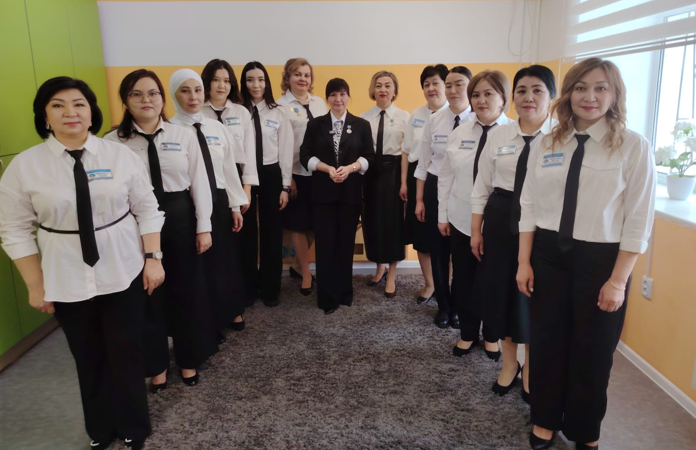
Арнайы және инклюзивті білім берудегі ПМПК рөлі туралы
Ержолова Жанар Аскербековна бірінші санатты басшы, педагог-шебер
2000 - 2025

Slide 2
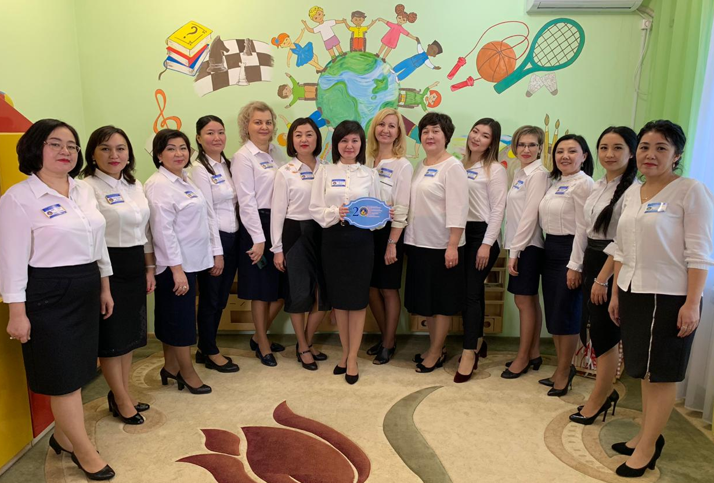
25 жыл
Қарағанды облыстық ПМПК: білім, тәжірибе, болашаққа бағдар!
Мерейтой — бұл атқарылған істерге есеп беріп, болашаққа көз жүгіртетін сәт.
Ширек ғасыр — бұл көмек, қолдау мен қабылдауға толы мыңдаған өмірлік оқиғалар.
ПМПК – отбасы, бала мен арнайы және инклюзивті білім беру жүйесі үшін тірек нүктесі.

Slide 3
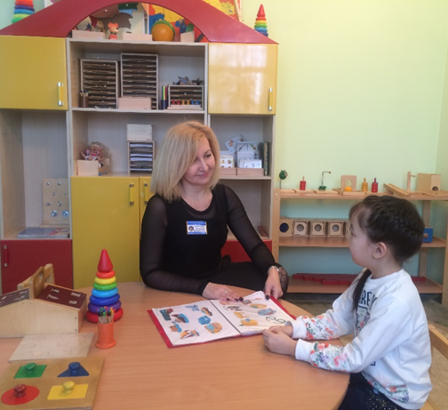
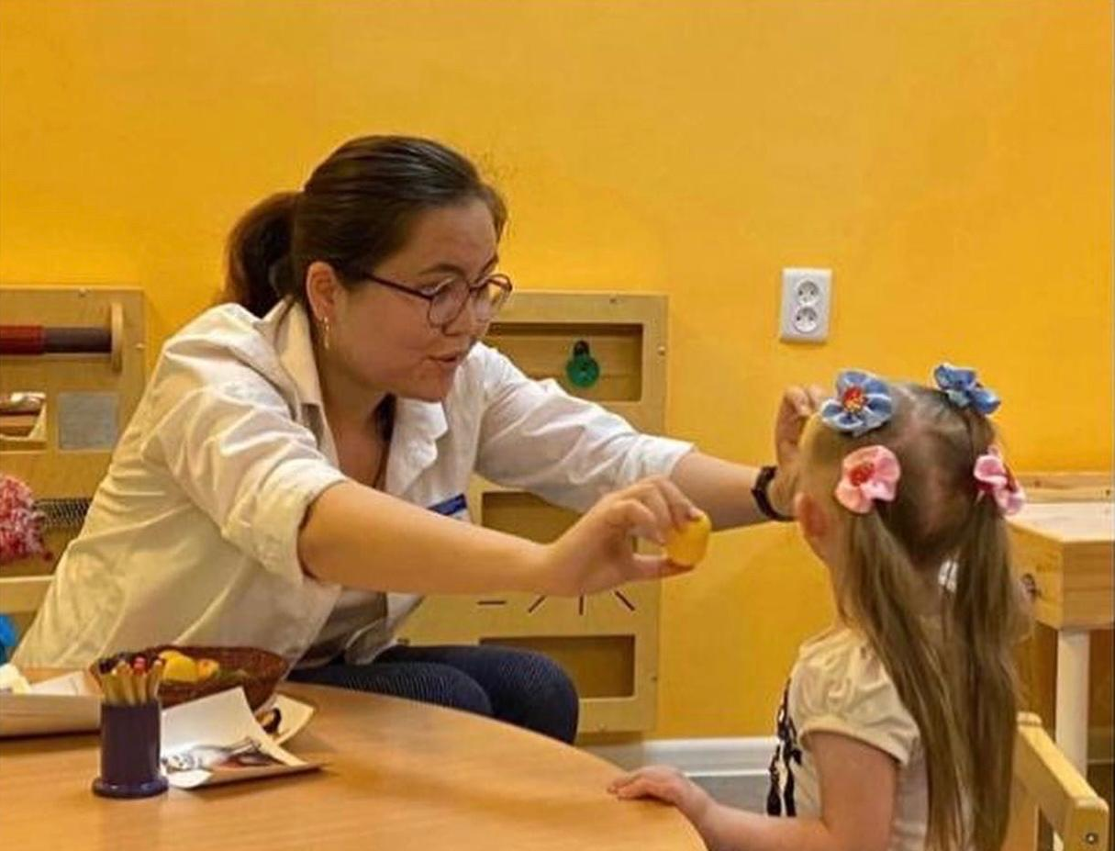
ПМПК – диагноздар туралы емес.
ПМПК – мүмкіндіктер туралы!
Бүгінгі таңда біздің жұмысымыз тек “зерттеу” емес. Бұл – терең түсінік.
Біз “ауытқуларды” емес, қажеттіліктерді анықтаймыз.
“Мәселелер” емес, ерекшеліктер.
Біз бағыт береміз.
Біз көмек бағытын белгілейміз.
ПМПК – бұл бала мен ата-ананы жиі бірінші рет еститін орын.
Бұнда “жоқ” деп айтпайды, “біз қалай көмектесе аламыз?” деп сұрайды.

Slide 4
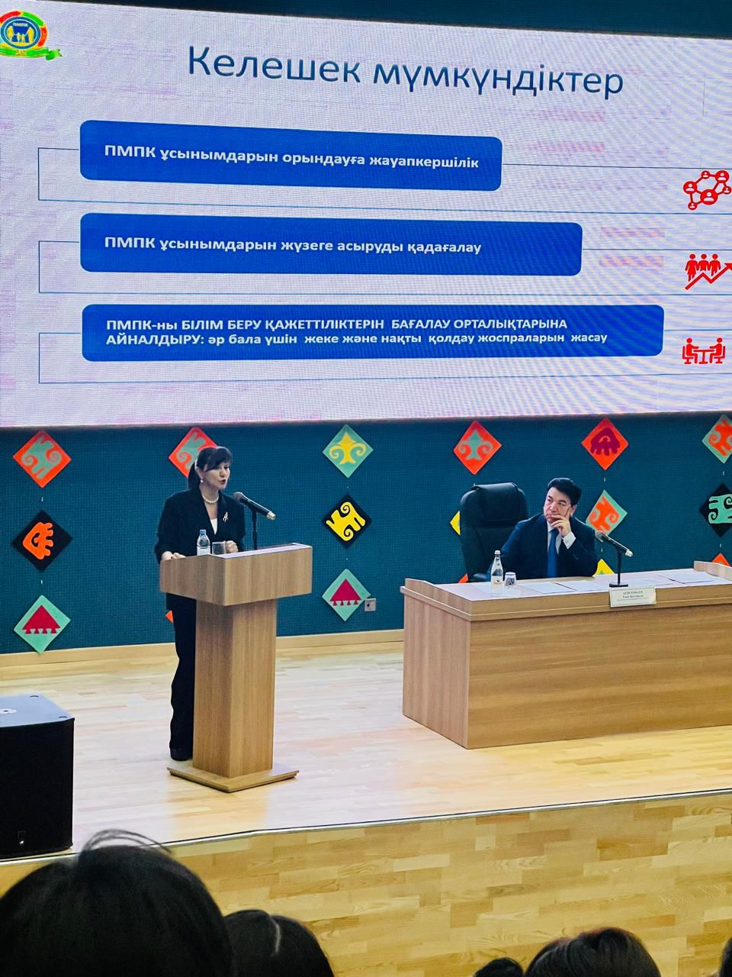


ПМПК рөлінің эволюциясы
Бұрын — ПМПК арнайы түзету мектебіне “кіру” ретінде қарастырылатын.
Бүгін — бұл арнайы және инклюзивті білім беру жүйесіндегі сараптамалық көмек орталығы.

Slide 5
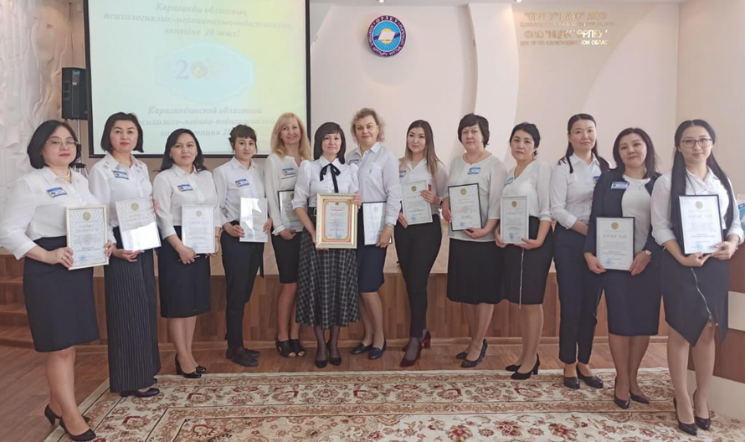
ПМПК командасы
ПМПК қызметінің трансформациясы
1
Бүгінде бізден жай ғана жағдайды баяндау емес, одан да көп нәрсе талап етіледі: біз модератор, үйлестіруші, бағыт-бағдар беруші болуымыз керек. Баланың дамуын бағалап қана қоймай, отбасына дұрыс бағыт көрсету, педагогтарға түсіндіру, қолдау көрсету және сүйемелдеу мамандарын қолдау қабілетіміз болуы тиіс.
ПМПК қорытындылары
2
Біздің қорытындылар жай ғана тіркеліп қоймай, сонымен қатар түсінікті, қабылданатын әрі іске асырылатын болуы тиіс.
Ведомствоаралық серіктестік
3
Ағартушылық, зерттеу және ғылыми-әдістемелік қызметті жүзеге асыру.
Инклюзивті қоғам
4
Біз қоғамның көзқарасының қалай өзгеріп жатқанын көрдік. МШ балаға, оның ата-анасына, «ерекше білім беру қажеттіліктері» ұғымының өзіне. Бұл — төменнен жоғары қарай жүріп жатқан қозғалыс. Және ол дәл бізден басталады.

Slide 6
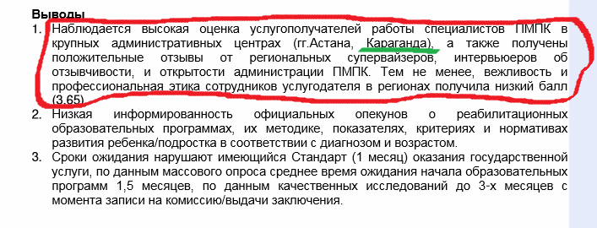
ПМПК қызметін жетілдіруге және кәсіби тұрғыда әрі қарай өсуге үлкен ынталандыру.
2000
2015
2017
2025
2025
2000
2015
2017
2020
ПМПК
ашылуы
Қызметкерлер құрамын кеңейту, екі ауысымдық жұмыс режимі
Қоғамдық мониторинг
ПМПК-ның 20 жылдығына арналған облыстық конференция
ПМПК-ның 25 жылдығына арналған республикалық конференция

Slide 7




Инклюзия – бұл ұран емес, шындық!
01
02
03
04
Через
Сапа стандарттары
Ресми түрде емес, шын мәнінде
Төзімділік, икемділік және үнемі оқуға дайын болу
Балаға деген құрмет, кәсіби ойлау қабілетінің күштілігі, терең түсінік

Slide 8
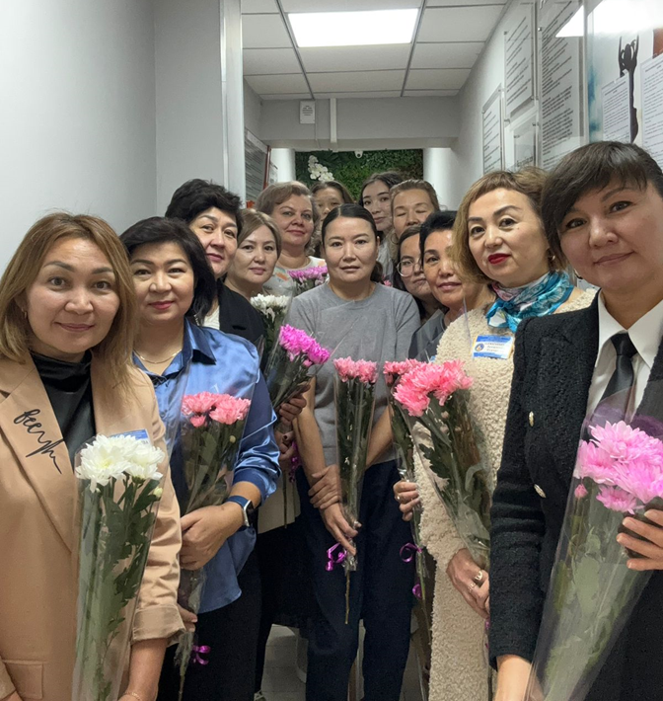
ПМПК маманы мен басшысының тұлғасы
1
ПМПК маманы: шығармашылыққа бейім, белсенді өмірлік ұстанымы бар, рухани және физикалық тұрғыдан сау, жылдам өзгеретін әлемде бейімделе алатын адам.
ПМПК маманы: адамгершілік, шыншылдық, интеллектуалды даму, рефлексия және өзін-өзі дамыту, өз білімін тек балалардың құқықтарын қорғау мақсатында қолдана білу қабілеті, сыбайлас жемқорлыққа төзімсіздік, инклюзивті білім беру саласындағы мемлекеттік саясатты жүзеге асыру мәселелері бойынша біліктілік.
2
3
ПМПК басшысы: өз саласында кәсіби маман ғана емес, әрбір баланың мүмкіндігіне сенетін, стандарттан тыс шешімдер іздеуге дайын, сондай-ақ әріптестер мен ата-аналармен тығыз ынтымақтастықта жұмыс істей алатын адам болуы тиіс.
4
ПМПК басшысы: әрқашан ерекше білім беру қажеттіліктері бар балаларды тексеру, ЕББҚ бағалау, оқытудың барлық аспектілері бойынша құзыретті.

Slide 9
РАҚМЕТ!
ПМПК — бұл “шектеулер” туралы емес.
Бұл “мүмкіндіктер” туралы.
Біз неғұрлым дәл, сезімтал әрі адамгершілікпен жұмыс істесек — әрбір балада соғұрлым көп мүмкіндік болады.

